Slide 1
«Заучивание стихотворений с помощью метода мнемотехники»
МБДОУ «Детский сад №12 г. Кировска»
Подготовила: Безногова Надежда Ивановна,
Воспитатель 1 квалификационной категории

Slide 2
«Учите ребёнка, каким - нибудь неизвестным ему пяти словам
- он будет долго и напрасно мучиться, но свяжите двадцать таких слов
с картинками, и он их усвоит на лету» .
К . Д. Ушинский.

Slide 4
Суть методики заключается в том, что на каждое слово или маленькое словосочетание придумывается картинка – символ, изображающий действие или предмет; таким образом, все стихотворение зарисовывается схематически. Такие задания значительно облегчают детям поиск и запоминание слов.

Slide 5
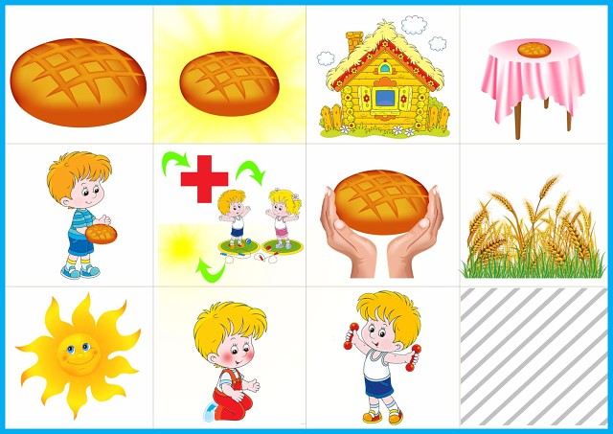
Основное место в работе с детьми занимает использование в качестве дидактического материала мнемотаблиц.
Мнемотаблица - это схема, в которую заложена определенная информация.

Slide 6
Этапы работы со стихотворением
Подбираем стихотворение.
Разбиваем стихотворение для удобства на блоки по две или четыре строчки для облегчения запоминания.
Рисуем возникшие образы на листе бумаги на каждый блок стихотворения. Для выполнения этой задачи можно нарисовать табличку для картинок, можно сложить лист бумаги на четыре или восемь частей. Все зависит от того, как удобнее.
После этого, попросить ребенка рассказать стихотворение, используя только ассоциации, то есть нарисованные картинки.
Заключительный этап – рассказ стихотворения ребенком без помощи картинок, только с помощью воспоминания нарисованных образов.

Slide 7
Зимний гость
Мы весной его не встретим, Он и летом не придет, Но зимою к нашим детям Он приходит каждый год. У него румянец яркий, Борода, как белый мех, Интересные подарки Приготовит он для всех. С Новым годом поздравляя, Елку пышную зажжет, Ребятишек забавляя, Встанет с нами в хоровод. Дружно мы его встречаем, Мы большие с ним друзья… Но поить горячим чаем Гостя этого нельзя
Н. Найденова

Slide 8
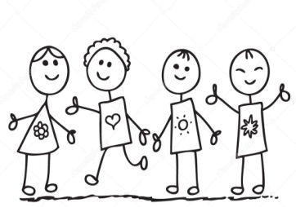
Мы весной его не встретим,
Он и летом не придет,

Slide 9
Но зимою к нашим детям
Он приходит каждый год.

Slide 10
У него румянец яркий,
Борода, как белый мех,
Интересные подарки Приготовит он для всех.

Slide 11
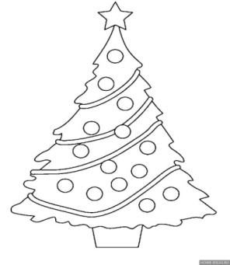
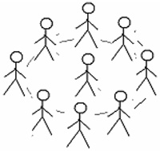
С Новым годом поздравляя, Елку пышную зажжет,
Ребятишек забавляя, Встанет с нами в хоровод

Slide 12
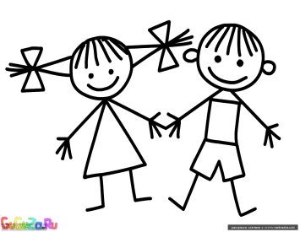
Дружно мы его встречаем, Мы большие с ним друзья…
Но поить горячим чаем Гостя этого нельзя!

Slide 14
Как работать с мнемотаблицей:
Выразительно прочитайте стихотворение.
Объясните ребенку непонятные, новые слова.
Рассмотрите таблицу к стихотворению.
Прочитайте стихотворение, показывая ребенку опорные картинки в мнемотаблице.
Предложите ребенку повторить стихотворение по мнемотаблице.
Предложите ребенку поиграть с мнемотаблицей самостоятельно (можно разрезать мнемотаблицу на части и предложить собрать стихотворение из картинок).
Предложите ребенку прочитать стихотворение без помощи мнемотаблицы.

